Slide 1
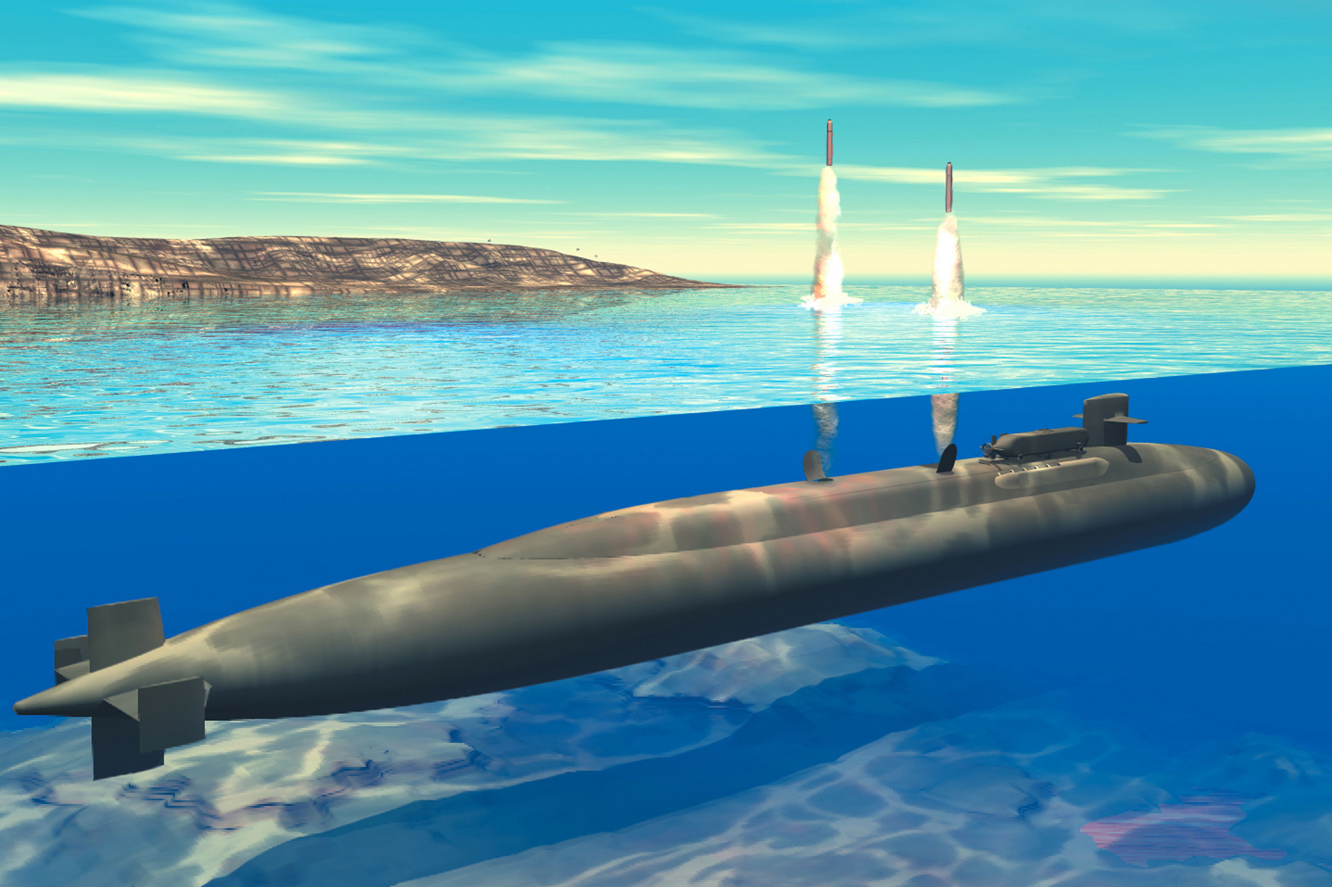



$$\overset{→}{v}$$
$$\overset{→}{F_{A}}$$
$$\overset{→}{F_{т}}$$

Slide 2
Физические величины
Скалярные
Характеризуются только числом
Векторные
Характеризуются абсолютным значением и направлением в пространстве.

Slide 3
Распредели физические величины в таблице.
Векторные величины | Скалярные величины
Путь
Перемещение
Масса
Температура
Скорость
Ускорение
Время

Slide 4
Векторные величины.
Действия над векторами.

Slide 5

Вектор - направленный отрезок прямой
Обозначение вектора
$\overset{→}{а}$
В
Конец вектора
А
Начало вектора

Slide 6









Сложение векторов
Правило параллелограмма
Правило треугольника
$$\overset{→}{а}$$
$$\overset{→}{с}$$
$$\overset{→}{а}$$
$$\overset{→}{b}$$
$$\overset{→}{b}$$
$$\overset{→}{с}$$
$$\overset{→}{с}$$
$$\overset{→}{а}$$
$$\overset{→}{b}$$
=
+

Slide 7










$$\overset{→}{d}$$
$$\overset{→}{с}$$
$$\overset{→}{а}$$
$$\overset{→}{b}$$
$$\overset{→}{f}$$
$$\overset{→}{f}$$
$$\overset{→}{а}$$
$$\overset{→}{b}$$
$$\overset{→}{с}$$
$$\overset{→}{d}$$
=
+
+
+

Slide 8













Вычитание векторов
$$\overset{→}{с}$$
$$\overset{→}{а}$$
$$\overset{→}{b}$$
=
+ (- )
$$\overset{→}{c}$$
$$\overset{→}{−b}$$
$$\overset{→}{b}$$
$$\overset{→}{с}$$
$$\overset{→}{а}$$
$$\overset{→}{a}$$
$$\overset{→}{b}$$
$$\overset{→}{с}$$
$$\overset{→}{а}$$
$$\overset{→}{b}$$
=
-

Slide 9
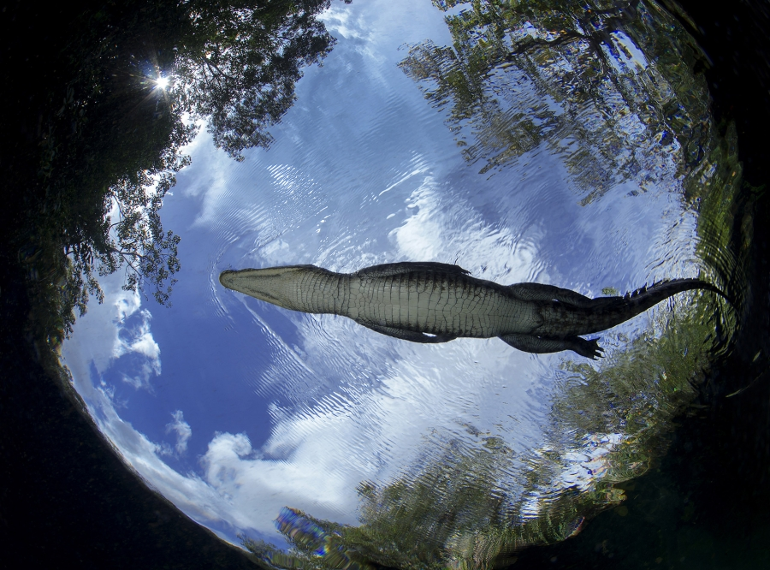

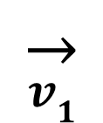

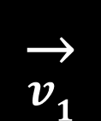
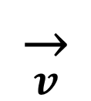
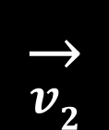
$$\overset{→}{v}$$
$$\overset{→}{v2}$$
$$\overset{→}{v}$$
$$\overset{→}{v1}$$
$$\overset{→}{v2}$$
=
+
$$\overset{→}{v1}$$

Slide 10













СЛОЖЕНИЕ И ВЫЧЕТАНИЕ ВЕКТОРОВ НАПРАВЛЕННЫХ ВДОЛЬ ОДНОЙ ПРЯМОЙ
$$\overset{→}{а}$$
$$\overset{→}{с}$$
$$\overset{→}{а}$$
$$\overset{→}{b}$$
$$\overset{→}{−b}$$
$$\overset{→}{b}$$
$$\overset{→}{с}$$
$$\overset{→}{с}$$
$$\overset{→}{а}$$
$$\overset{→}{b}$$
$$\overset{→}{с}$$
$$\overset{→}{а}$$
$$\overset{→}{b}$$
=
+
=
-

Slide 11
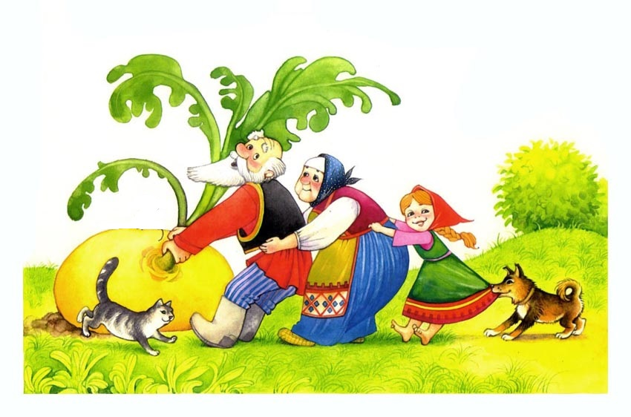

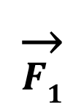


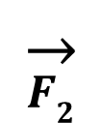

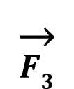

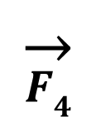

$$\overset{→}{F3}$$
$$\overset{→}{F2}$$
$$\overset{→}{F}$$
$$\overset{→}{F4}$$
$$\overset{→}{F1}$$
$$\overset{→}{F}$$
$$\overset{→}{F_{1}}$$
$$\overset{→}{F_{2}}$$
$$\overset{→}{F_{3}}$$
$$\overset{→}{F_{4}}$$
=
+
+
+

Slide 12


Проекция вектора на ось – длина отрезка между проекциями начала и конца вектора на эту ось, взятая со знаком «+» или «-».
$$\overset{→}{f}$$
$$\overset{→}{d}$$
0
x₁
x₂
x
0
x₁
x₂
x
_{fx=x2-x1}
_{dx=x1-x2}
_{Проекция} _{fx положительная}
_{Проекция} _{dx отрицательная}

Slide 13
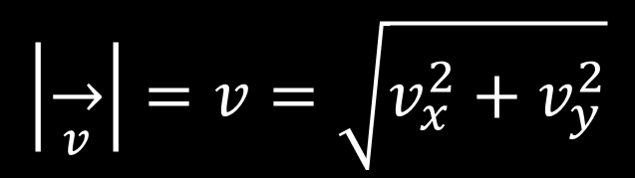

Вычисление модуля вектора по его проекциям
y
0
$$\left|\overset{→}{v}\right|=v=\sqrt{v_{x}^{2}+v_{y}^{2}}$$
y₂
$$\overset{→}{v}$$
v_{y}
y₁
v_{x}
x₁
x₂
x

Slide 14

НАЙТИ ПРОЕКЦИИ СИЛЫ ТЯЖЕСТИ, КОТОРАЯ ДЕЙСТВУЕТ НА ТЕЛО МАССОЙ 1 КГ, НА ОСИ КООРДИНАТ.
Y
F_{Tx}=F_{T}∙sin30⁰=mg∙sin30⁰=1∙9,8∙0,5= 4,9Н
F_{Ty}=F_{T}∙cos30⁰=mg∙cos30⁰=1∙9,8∙0,87= 8,5Н
0
F_{ТХ}
F_{ТY}
$$\overset{→}{\text{F}\text{Т} }$$
X
30⁰

